Slide 1
Автономная некоммерческая организация содействия и популяризации физической культуры и спорта «ДРОЗД –Череповец»
Годовой отчет за 2019 год

Slide 2
Итоги года
«ДРОЗД-Череповец»
 | 2019 г
Виды спорта | 15
Спортивных секций | 16
Спортивных групп | 55
Воспитанники, регулярно занимающиеся спортом | 1297
Дети работников АО Апатит | 321
Количество выездных соревнований | 58
Количество участников в мероприятиях АНО | 4050
Проведено мероприятий различного уровня | 53
Штатная численность (кол-во человек)
2019 год
Постоянные сотрудники | 11
Совместители (Инструкторы по спорту) | 19
Всего | 30
Волонтеров | 80
Перечень основных мероприятий 2019 год | Статус | Количество
Физкультурно-образовательный фестиваль «ДРОЗД» | (корпоративный, региональный) | 2
Межрегиональные турниры по художественной гимнастике, самбо, полиатлон | межрегиональный | 31
Областные соревнования по полиатлону, художественной гимнастике, самбо, мини-футбол, волейбол | областной | 30
Городская олимпиада среди школьников по предметам ОБЖ и ФК, городские соревнования по пионерболу среди дошкольников и школьников, городские фестивали и спортивно-массовые мероприятия | городской | 9
Спортивные праздники, соревнования по видам спорта секции ДРОЗД | школа, детский сад | 15
Спортивный семейный праздник, посвященный Дню химика «Мы ставим рекорды» | городской | 2
Экскурсии, встречи, «уроки мужества», семинары, научные конференции | городской, областной | 22

Slide 3
АНО «ДРОЗД-Череповец»
Объём финансирования и расходы на виды деятельности 2019 год
Ресурсная помощь партнёров в 2019 год

Slide 4
Спортивные достижения АНО «ДРОЗД - Череповец»
2019 год
 | Победители и призеры международных соревнований | Победители Российских соревнований | Победители региона | Победители города | Мастера спорта | КМС
Череповец | 2 | 17 | 170 | 107 | - | 7
Полиатлон
Куликова Анастасия, Михеева Алина - 1 место «Чемпионат Мира среди юношей, девушек и юниоров по-зимнему полиатлону»
Михеева Алина, Антонова Полина, Цирульникова Мария – 1 место «Первенство России среди юношей и девушек по полиатлону»
В состав сборной России вошли: Антонова Полина, Куликова Анастасия, Михеева Алина, Воронов Никита, Цирульникова Мария
Художественная гимнастика
Соколова Екатерина – 3 место «Международный турнир «Ярославская весна»
Морозова Полина - 1 место, Ядрихинская Дарья – 3 место Чемпионат и Кубок ОГФСО «Юность России»
Футбол
Международный фестиваль «Большие звезды светят малым» (отборочный этап) – 1 место
Первенство Ассоциации мини-футбола «Золотое кольцо» – 1 место
Самбо
Полушкин Максим – 1 место «IX спартакиада учащихся Северо -Западного Федерального округа по самбо»

Slide 5
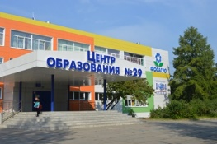
Партнеры АНО «ДРОЗД – Череповец»
Мэрия города Череповца
(Совместный план мероприятий, предоставление спортсооружений города)
Комитет по физической культуре и спорту г. Череповца
Управления образования г. Череповца
Череповецкая Епархия
(Совместная работа по направлению духовно-нравственного воспитания, формирование основ толерантного поведения и здоровьесберегающего мировоззрения)
МБОУ «Центр образования №29»
(Основная площадка организации, реализация программы
«Спортивно-оздоровительный класс», совместная деятельность по внеурочной деятельности детей по программе «Школа мяча», программа «Шахматы школе», мониторинг здоровья обучающихся, организация секционной работы, предоставление спортсооружений, реализация проекта по волонтерской деятельности)
АНО ДО «ЦДЮСПВ» «ВИТЯЗЬ»
(Совместная работа по направлению патриотического воспитания, реализация деятельности по работе с допризывной молодёжью)
МБДОУ « Детский сад №102»
МБДОУ « Детский сад №110»
(Организация секционной работы по программе «Школа мяча», шашки, плавание, совместные мероприятия и праздники)
Молодежная организация «ФосАгро- Череповец»
Профсоюзная организация «ФосАгро- Череповец» (Предоставление спортивных сооружений, проведение совместных мероприятий)
МБОУ «Средняя общеобразовательная школа с углубленным изучением отдельных предметов №10»
(Организация секционной работы – самбо, сотрудничество с «Фосагро – классами», проведение мероприятий и соревнований)
Волейбольный клуб «Северсталь»
(Проведение совместных мероприятий в дошкольных и школьных учреждениях)
Череповецкий химико-технологический колледж
(предоставление спортсооружений, проведение мероприятий,
реализация проекта по волонтерской деятельности)
ДЮСШ №4
ДЮСШ №1
(Проведение совместных соревнований, поддержка и помощь перспективных спортсменов)

Slide 6
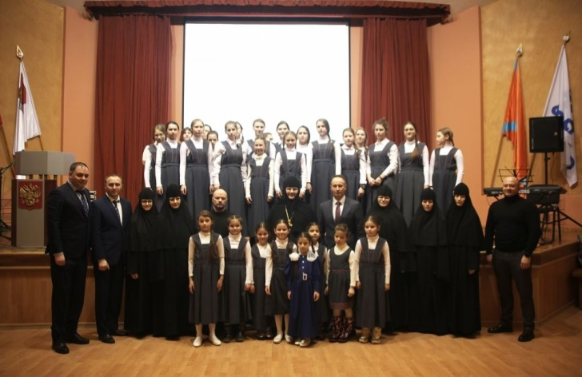
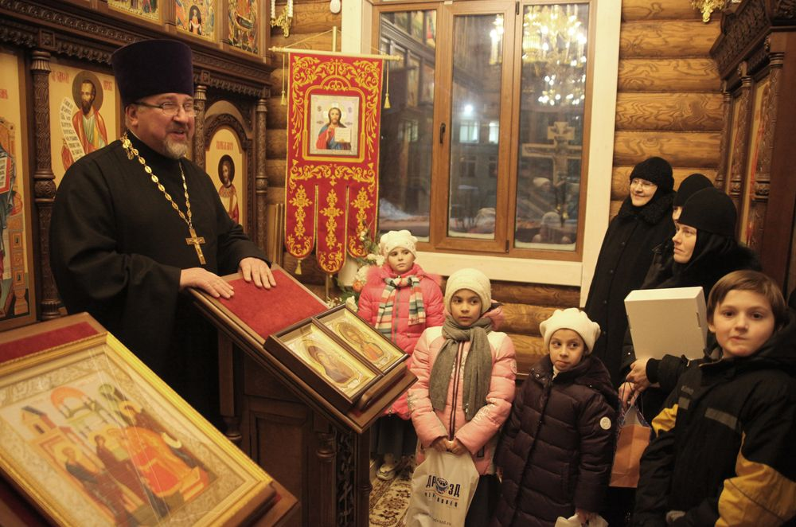
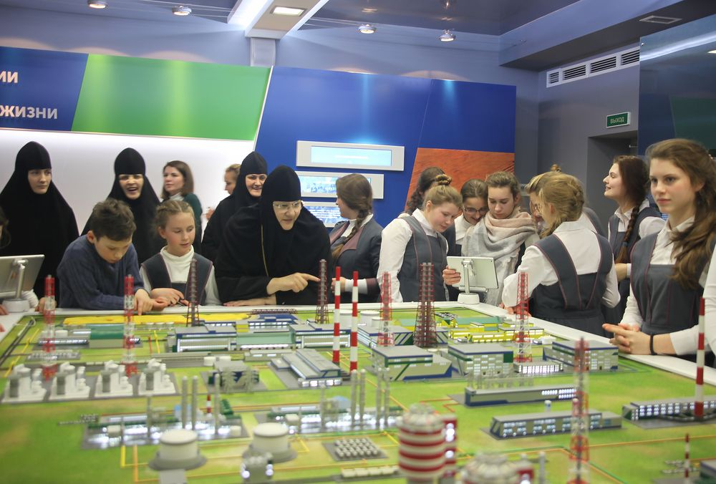
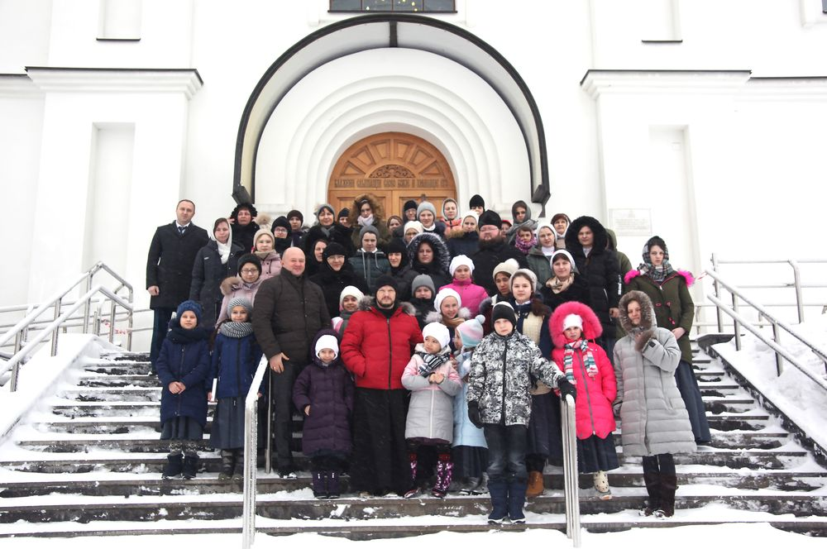
Партнерство
«ДРОЗД – Череповец»
Совместно с РО «Череповецкая Епархия Русской Православной Церкви» было организован прием делегации из Николо-Сольбинского монастыря (Ярославская область) в рамках знакомства с деятельностью компании ФосАгро и организации «ДРОЗД-Череповец».

Slide 7
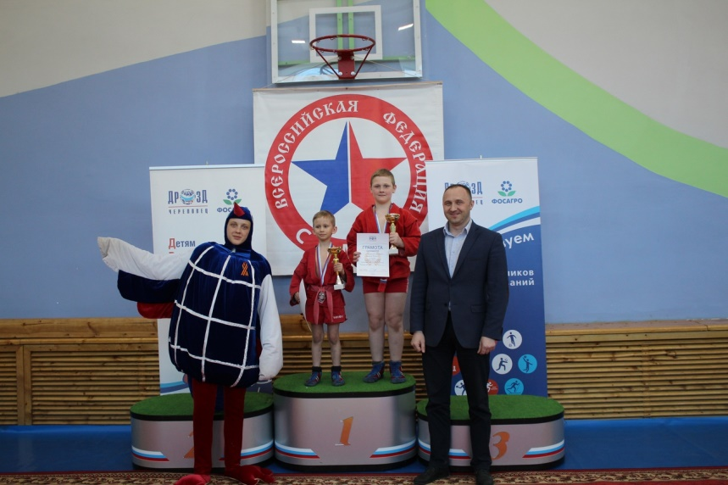
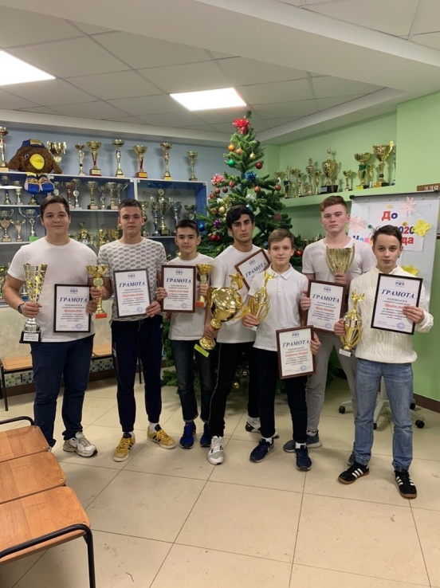
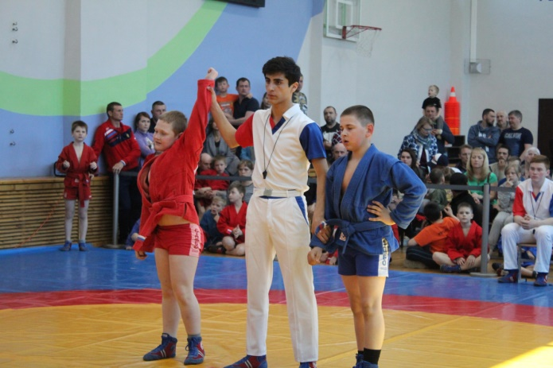
Партнерство
«ДРОЗД – Череповец»
АНО «ДРОЗД-Череповец стала участником и организатором в Череповце всероссийского проекта «Самбо в школу».
В МАОУ «СОШ № 10» стартовал всероссийский марафон «Дни самбо в школах России». Для учащихся шестых и четвертых классов уже было проведено несколько мероприятий: «Урок мужества», «Урок самбо», онлайн-олимпиада «Знатоки самбо», «Полоса препятствий».
Воспитанники секции самбо АНО «ДРОЗД-Череповец» провели со школьниками не только теоретические уроки, но и обучающие занятия и показательные выступления, а волонтер АНО «ДРОЗД-Череповец» Сабина Гасаналиева стала незаменимым организатором всех мероприятий.

Slide 8
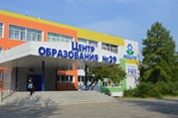
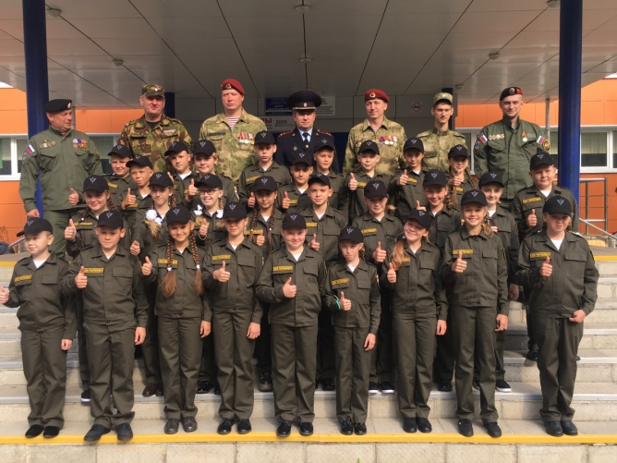
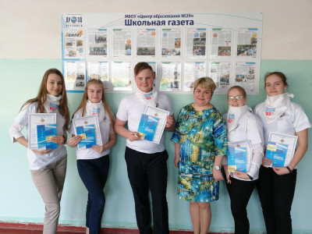
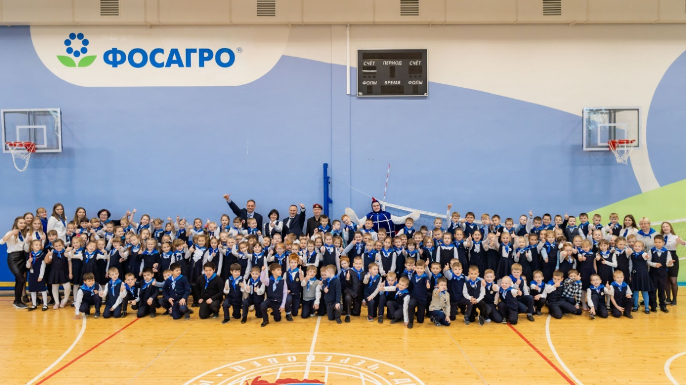
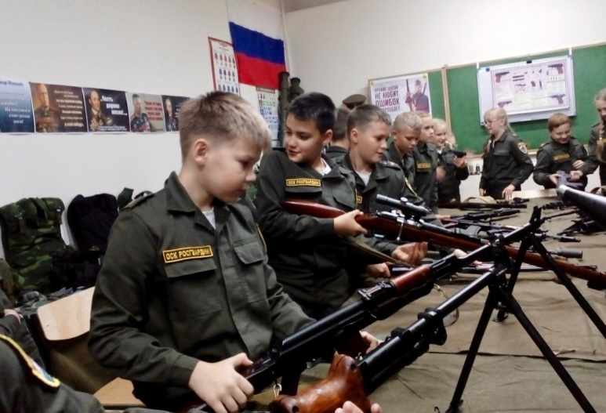
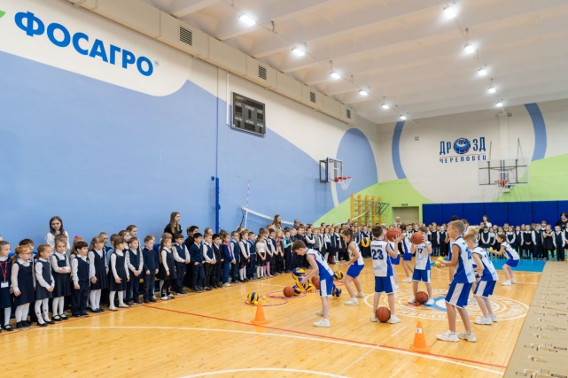
Партнерство
«ДРОЗД – Череповец»
Совместно с МАОУ «Центр образования №29» и АНО ДО «ЦДЮСПВ «Витязь»» в 2019 году был открыт первый оборонно-спортивный класс Росгвардии.
В новом учебном году посвящены в проект «ДРОЗД» 150 первоклассников.
МАОУ «Центр образования №29» является спортивной площадкой для проведения городских спортивно-массовых мероприятий, организованных совместно с АНО СРПФС «ДРОЗД-Череповец» и Мэрией города.
Победа редакции школьной газеты «Лампа» в номинации «Лучшая школьная газета» областного конкурса школьных СМИ, который проходил по инициативе Детского Совета при уполномоченном при Губернаторе области по правам ребенка.

Slide 9
Основные проекты, реализуемые АНО «ДРОЗД-Череповец»
Работа с детьми детских садов:
Спартакиада «Снежные старты» - 120 участников
Мониторинговые исследования состояния здоровья, работа с родителями детей, здоровье которых требует корректировки – 189 участников
Городской фестиваль «Радуга детства» - 160 участников
Городские соревнования по пионерболу среди дошкольных образовательных учреждений «Олимпийские звездочки» - 394 участника
Работа со школьниками в партнерстве с муниципальными учреждениями
Школьная газета «Лампа» - 19 выпусков
«Шахматы в школе» (в партнёрстве с Российской шахматной федерацией) – 150 участников
«Военно-патриотическое воспитание» - оборонно-спортивный класс (30 участников), «уроки мужества» – 10 (300 участников) , профилактические беседы – 7 (350 участников), экскурсии – 5 (100 участников)
Волонтёры АНО «ДРОЗД-Череповец» - 80 участников
«ДРОЗД-Район» п. Кадуй – 70 участников, партнерство с администрации пгт Кадуй (безвозмездное предоставление спортивных объектов)
Мониторинговые исследования состояния здоровья, работа с родителями детей, здоровье которых требует корректировки – 718 участников
Городские олимпиады среди школьников по предметам основы безопасности жизнедеятельности и физическая культура (муниципальный этап) – 508 участников
Городской конкурс школьных научно-исследовательских и творческих проектов в области физической культуры и спорта, ЗОЖ «Шаг к здоровью» - 37 участников
Проект «Создание центра подготовки детей к участию в программе ВФСК ГТО» при поддержке Правительства Вологодской области - 1500 участников

Slide 10
Мониторинг состояния здоровья детей и подростков в программе непрерывного образования спортивно- оздоровительной направленности
Секции | Число обследованных, чел. | Качественная оценка уровня здоровья, % от общего числа обследованных |  |  | Показатели здоровья, имеющие неудовлетворительную оценку
 |  | отличное, хорошее | удовл. | неудовл.
Баскетбол | 40 | 63 | 35 | 2 | Общая физическая работоспособность Работоспособность мышц плечевого пояса
Школа мяча, 2 класс | 30 | 83 | 17 | 0 | Состояние осанки
Школа мяча, 4 класс | 30 | 87 | 10 | 3 | Работоспособность мышц плечевого пояса
Школа мяча, 6 класс | 28 | 78 | 22 | 0 | Гибкость позвоночника Общая физическая работоспособность
Школа мяча, шашки Д/с 102 | 69 | 47 | 41 | 16 | Общая физическая работоспособность Жизненная емкость легких
Школа мяча, лыжи, аэробика Д/с 110 | 120 | 51 | 31 | 18 | Зрительно-двигательная реакция Устойчивость статического равновесия
Самбо | 94 | 79 | 18 | 3 | Гибкость позвоночника
Самбо, дзюдо | 123 | 66 | 24 | 10 | Гибкость позвоночника
Шахматы | 38 | 37 | 28 | 35 | Общая физическая работоспособность Работоспособность мышц плечевого пояса Работоспособность мышц брюшного пресса Состояние осанки
Футбол | 85 | 58 | 34 | 8 | Гибкость позвоночника Работоспособность мышц плечевого пояса
Художественная гимнастика | 138 | 24 | 67 | 9 | Работоспособность мышц плечевого пояса Жизненная емкость легких
Оборонно-спортивный класс | 28 | 93 | 7 | 0 | Состояние осанки Гибкость позвоночника
Волейбол | 84 | 42 | 50 | 8 | Гибкость позвоночника Работоспособность мышц плечевого пояса Работоспособность мышц брюшного пресса
Всего | 907 | 68 | 30 | 2

Slide 11
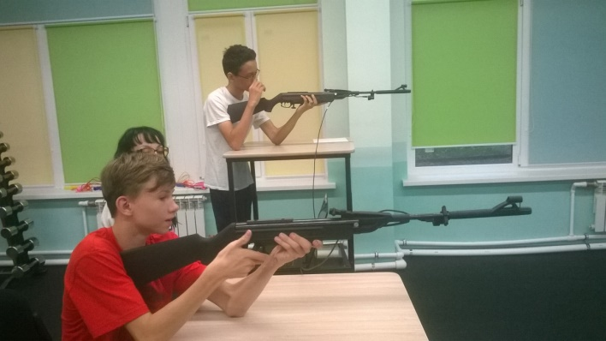
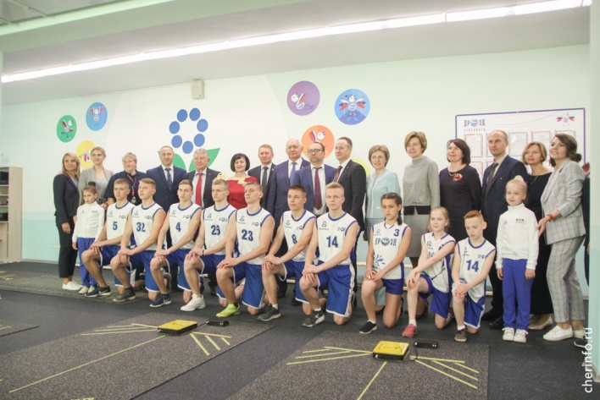
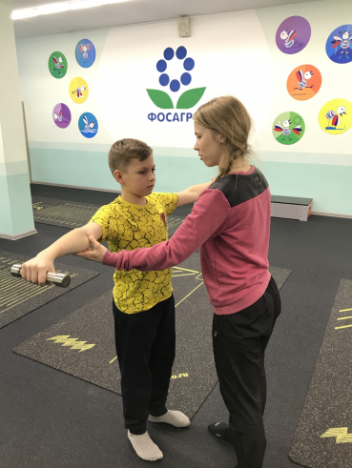
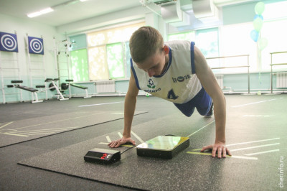
Первый Проект при поддержке Правительства области
Начало реализации – май 2019 года
Площадка – МАОУ «Центр образования №29»
Поддержка Правительства – 215 тыс. рублей
Охват – учащиеся образовательных учреждений города, работники АО Апатит, ДЗО и члены их семей ( на 31.12. 2019 года – более 1400 человек)
Проведено мероприятий – 12
Волонтеры – 45 человек
Секция ГТО – 2 (в т.ч. для детей с ОВЗ и инвалидностью)

Slide 12
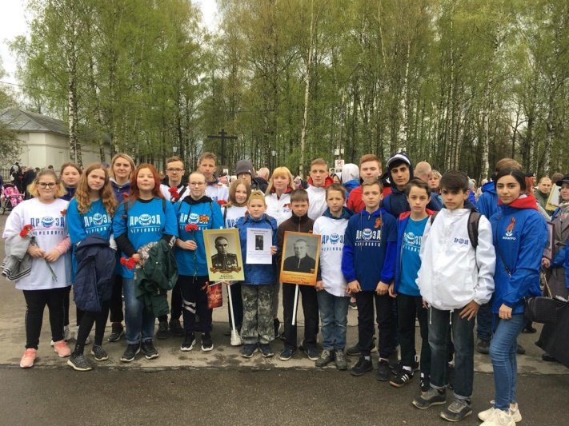
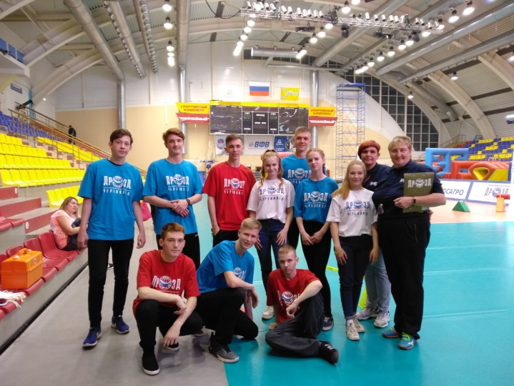
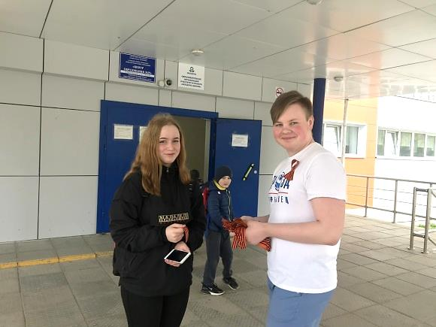
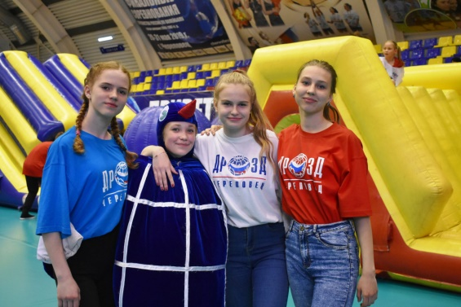
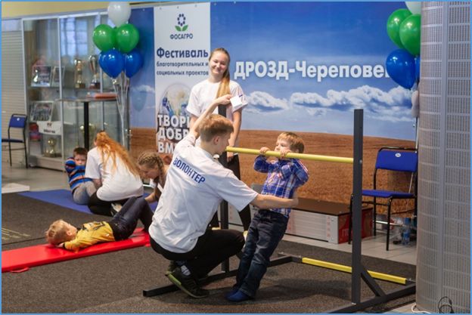
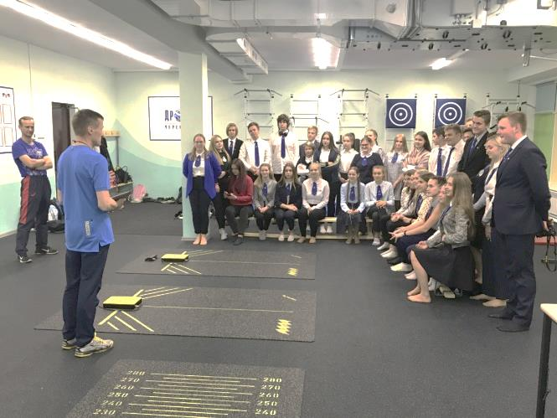
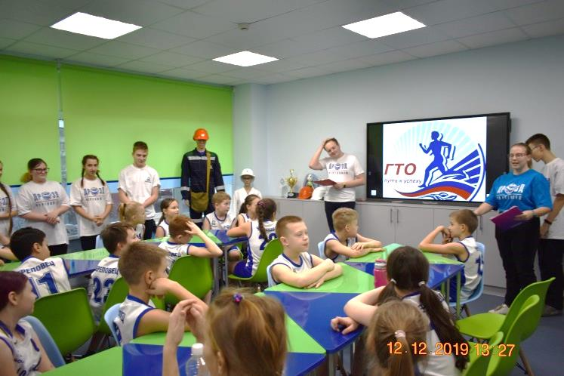
Волонтеры АНО «ДРОЗД – Череповец»
приняли участие в 33 мероприятиях «ДРОЗД- Череповец»
самостоятельно организовали 5 мероприятий проекта ГТО
приняли участие в 3 городских акциях

Slide 13
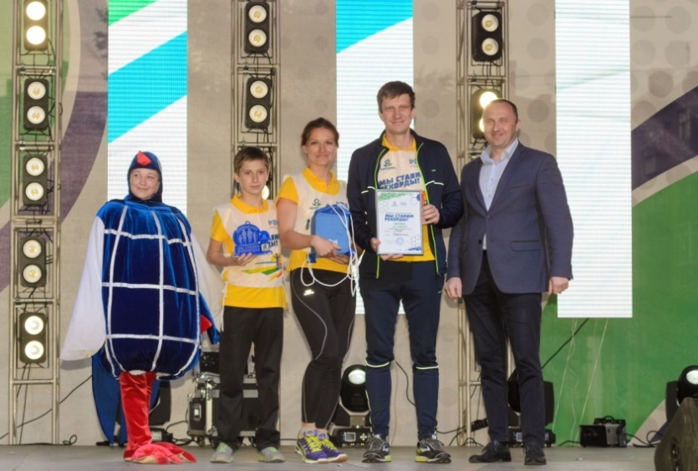
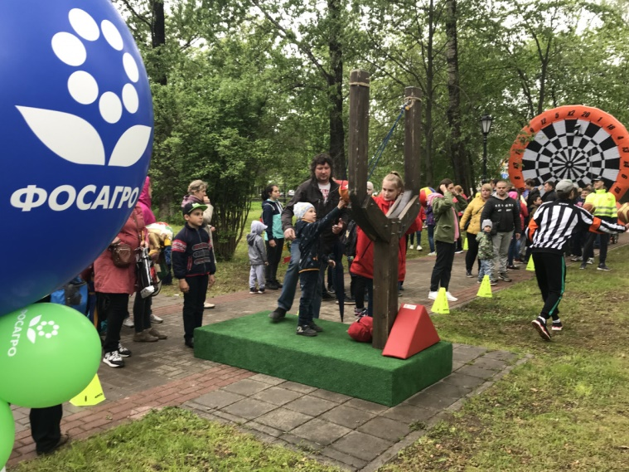
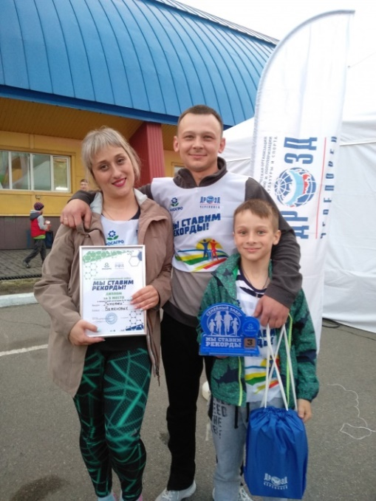
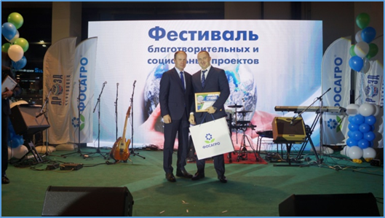
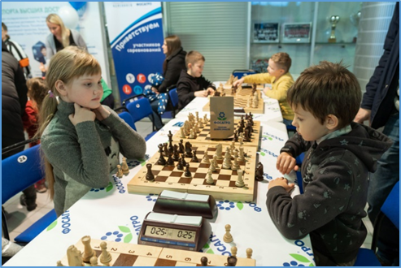
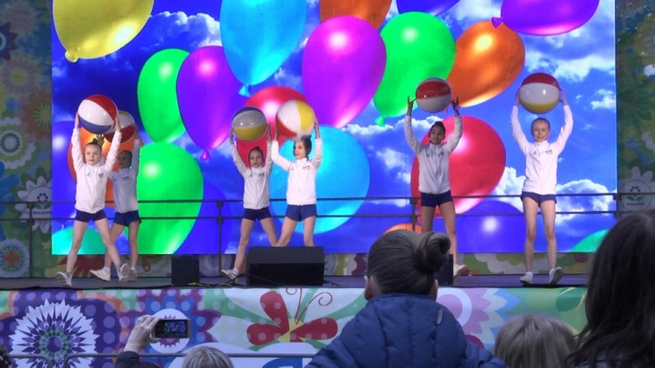
Значимые мероприятия АНО «ДРОЗД- Череповец»
2019 года
Семейный забег «Мы ставим рекорды» - 195 участников
Интерактивная площадка в рамках празднования Дня Химика – 1500 человек
Фестиваль благотворительных и социальных проектов ФосАгро «Творим добро вместе» - более 300 участников (По итогам проведения Фестиваля специалисты организации были отмечены благодарственными письмами от генерального директора ПАО «ФосАгро» А.А. Гурьева)
Фестиваль «Радуга детства» – 160 участников

Slide 14
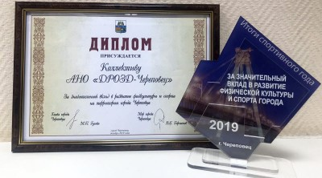
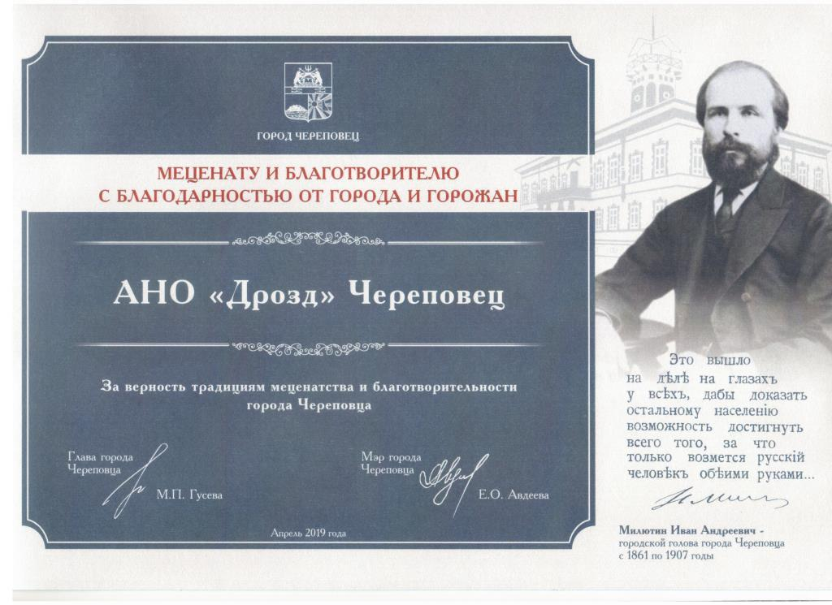
Награды и достижения АНО «ДРОЗД - Череповец»
Программа «ДРОЗД» в полной мере выполняет поставленные руководством проекта задачи. С каждым годом идет увеличение количества детей, желающих стать участником программы «ДРОЗД». А значит желающих заниматься в спортивных секциях, участвовать в спортивно-массовых мероприятиях, вести здоровый образ жизни.
Общедоступность и универсальность программы «ДРОЗД» позволяет охватить широкий круг населения: от воспитанников детских садов, школ, техникумов и ВУЗов до родителей.
АНО СРПФС «ДРОЗД-Череповец» за последний период работы набирает популярность не только в Череповце, но и по всей Вологодской области. Об этом говорит не только растущее количество занимающихся в секциях детей, но и то, что воспитанников спортивных секций приглашают участвовать в наиболее престижных спортивно-массовых мероприятиях города и области, где они показывают неплохие результаты. О спортивных достижениях ребят активно рассказывают СМИ.
Ведется активная совместная работа с детскими садами, школами, общественными организациями, многие из которых уже стали постоянными социальными партнерами проекта.
АНО СРПФС «ДРОЗД-Череповец» неоднократно была отмечена благодарностями от Мэрии г. Череповца.
Во многом успех программы «ДРОЗД» зависит от качества работы и личности людей, работающих непосредственно с подрастающим поколением. Преданность своему делу и любовь к детям (а некоторые инструкторы - сами бывшие воспитанники «ДРОЗД») гарантирует не только выполнение всех поставленных задач, но и переход программы на новый уровень.

Slide 15
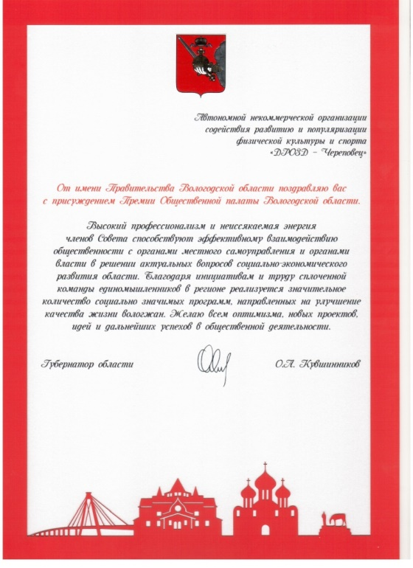
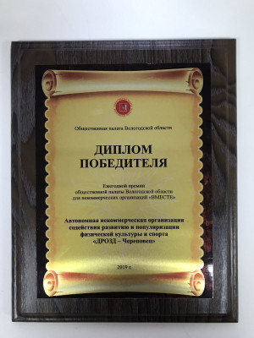
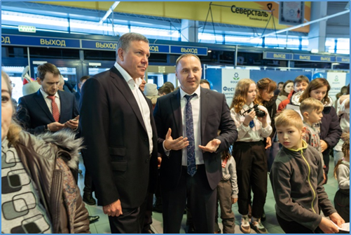
Награды и достижения АНО «ДРОЗД-Череповец»
В ноябре 2019г. АНО «ДРОЗД-Череповец» была награждена ежегодной премией Общественной палаты Вологодской области для некоммерческих организаций «ВМЕСТЕ»
«За высокий профессионализм и неиссякаемую энергию. Благодаря инициативам и труду сплоченной команды единомышленников организации в регионе реализуется значительное количество социально значимых программ, направленных на улучшение качества жизни вологжан», - с такой формулировкой в областной столице был вручен диплом победителя и памятный адрес АНО «ДРОЗД-Череповец». Премию вручал Губернатор Вологодской области Олег Кувшинников.
АНО «ДРОЗД-Череповец» в заявке на соискание премии представил свой опыт реализации социальных проектов за минувший год. В числе которых был и общественно-полезный проект «Создание центра подготовки детей к участию в программе ВФСК ГТО».

Slide 16
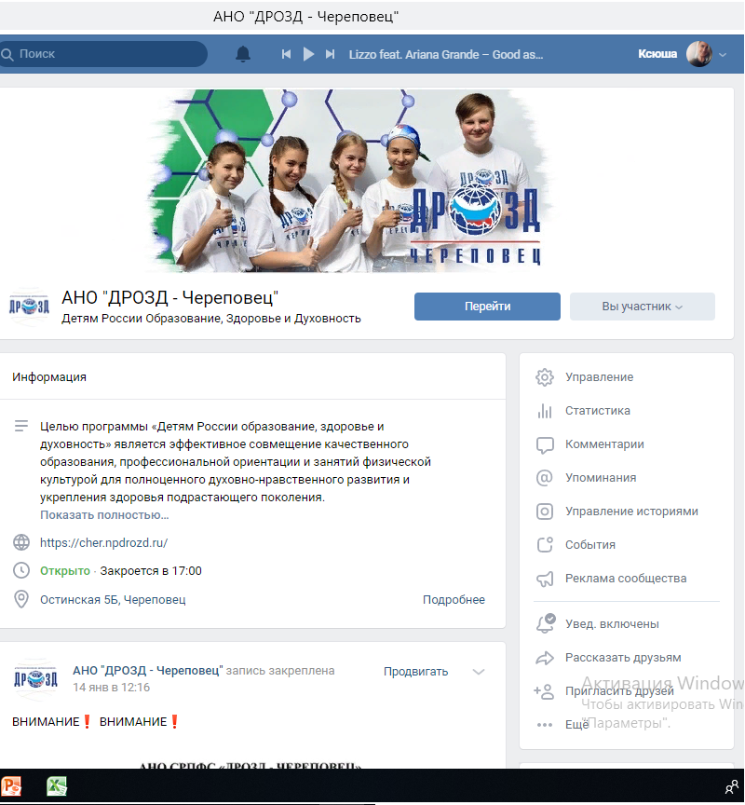
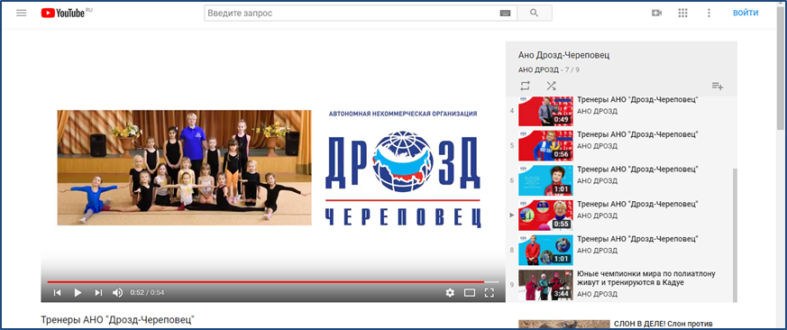
О нас пишут … О нас говорят…
Деятельность проекта «ДРОЗД» регулярно освещается с городских и региональных СМИ, социальных сетях.
В печатных изданиях: газета «Химик», «Энергия Земли», «Навигатор» (журнал авиакомпании «Северсталь»), журнал «Здоровье Вологодчины», школьная газета «Лампа» (19 выпусков). Запущены видеоролики на заводском интерактивном телевидении, а также мультипликационные фильмы ИПЦ «Зеленая планета». О достижениях наших воспитанников выходят интервью и новостные сюжеты на региональном телевидении «Канал 12» ( новости, программа «Дистанция»), «35 ТВ/Вологда. Регион», на сайтах: 35media.ru , на официальном сайте Череповца: cherinfo.ru, на сайте Департамента спорта Вологодской области: depsport.gov35.ru, портал поддержки социально ориентированных НКО Министерства экономического развития РФ (субсидия) http://nko.economy.gov.ru/PortalNews/Read/5076 , общественные ресурсы Вологодской области http://orvo.gov35.ru/news/view/675 , подкасты радио «Красная горка» https://www.youtube.com/watch?v=pXmk_7fOspM&feature=youtu.be , выпуски радионовостей Череповца (от ИМА «Череповец») на официальном сайте АНО «ДРОЗД» http://npdrozd.ru/, на федеральном канале МАТЧ ТВ, активно развивается группа в Вконтакте: https://vk.com/publicdrozdcher.

Slide 17
Спасибо за внимание!

